Slide 1
EFESIOS

Slide 2
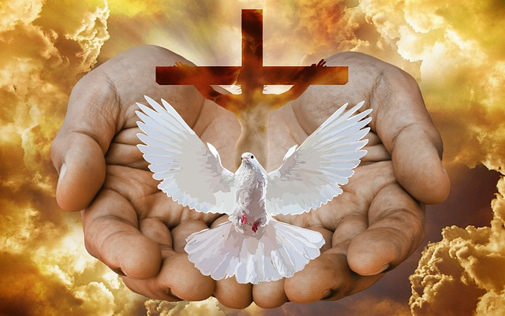
Para Memorizar
Mediante el Espíritu Santo, los creyentes pueden conocer “la incomparable grandeza de su poder hacia los que creemos, según la acción de su potencia. Ese poder Dios lo ejerció en Cristo cuando lo resucitó de los muertos, y lo sentó a su diestra en los cielos”
(Efe. 1:19, 20).

Slide 3
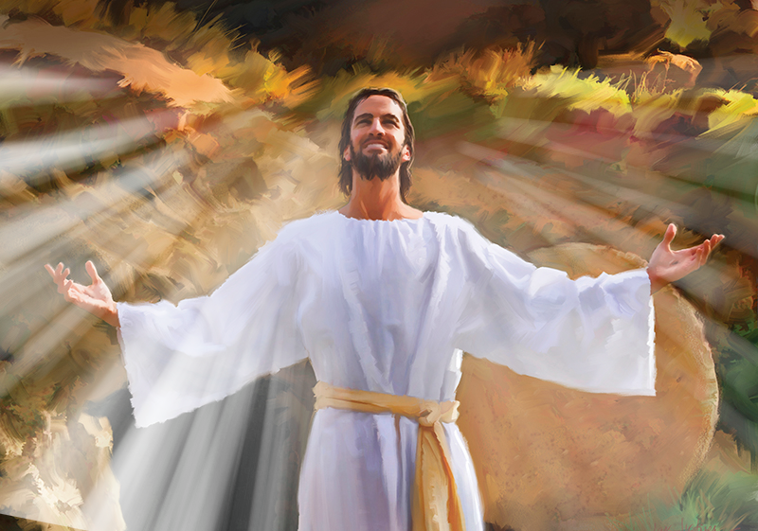
Enfoque del Estudio
Después de resumir y alabar a Dios por Su plan de salvación en Cristo, Pablo, en Efesios 1:15-23, asegura a sus hermanos y hermanas en Éfeso que está orando para que continúen experimentando la salvación a través del ministerio del Espíritu Santo en sus vidas. Pablo le pide a Dios el Padre que les dé a los efesios (1) la experiencia de conocer a Dios a través de Su revelación, (2) la esperanza que emana del llamado y las promesas de Dios, y (3) la fe a través de la cual podrían experimentar el poder infinito del Señor Jesucristo. (Efesios 1:17–19).
El poder de Cristo se manifiesta de dos maneras. Primero, experimentamos el poder de Cristo a través de Su resurrección. Somos espiritualmente elevados a la nueva vida en Cristo aquí y ahora y tenemos la promesa de la futura resurrección final para la vida eterna. Segundo, experimentamos el poder de Cristo a través de Su ascensión en que Él está sentado en el trono del universo como Dios, nuestro Dios, que nos bendice desde Sus lugares celestiales, es decir, Su santuario celestial. Cristo Jesús creó el universo y todos sus poderes físicos y espirituales; por lo tanto, todos están subordinados a Él. Los poderes espirituales rebeldes que temporalmente reclamaron el dominio sobre la tierra también están subordinados a Él.
En el estudio de esta semana destacaremos tres temas principales: 1) Las oraciones de alabanza y acción de gracias son esenciales para la vida del cristiano. 2) Para el cristiano, experimentar el poder transformador de Cristo y del Espíritu Santo en la vida cristiana es indispensable; y, 3) Como verdaderos cristianos, al conocer y experimentar el poder de Cristo, podemos vivir libremente nuestras vidas en Él sin temer los poderes rebeldes de este mundo.

Slide 4
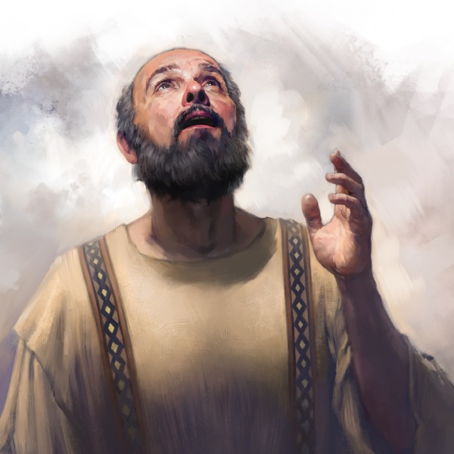
Sábado
O
jalá pudiéramos pasear juntos por las calles de la Éfeso del siglo I, contemplar a los mercaderes vendiendo sus mercancías, escuchar a los filósofos ambulantes que buscan audiencia y seguir a algunos de los ciudadanos a lo largo del día. Si pudiéramos hacerlo experimentaríamos la omnipresencia de la religión en la vida de ellos. Creían que su existencia estaba bajo el control de los dioses –las estrellas y los planetas divinizados- y sujeta a las Parcas. Creían que era poco probable que no pudiera escapar al destino fijo y oscuro que le había sido prescrito por el patrón especifico de estrellas y planetas en su nacimiento.
En consecuencia, el culto a los numerosos dioses y diosas era un elemento básico de la vida del siglo I, especialmente el culto a Artemisa, la diosa patrona de Éfeso. Sacrificios; cantos e himnos; ceremonias y festivales públicos; procesiones detrás de la etatua sagrada de ArtemiPablosa por la sinuosa ruta sagrada alrededor del monte Pión; veneración a los dioses y diosas en la intimidad del santuario doméstico.
Lo que falta es la fe. Dios posee abundancia de gracia y poder que esperan ser reclamados por nosotros; pero la razón porque no sentimos nuestra gran necesidad es que nos miramos a nosotros mismos y no a Jesús. No exaltamos a Jesús y no confiamos enteramente en sus méritos (Testimonios para la iglesia, t. 5, p. 156).

Slide 5
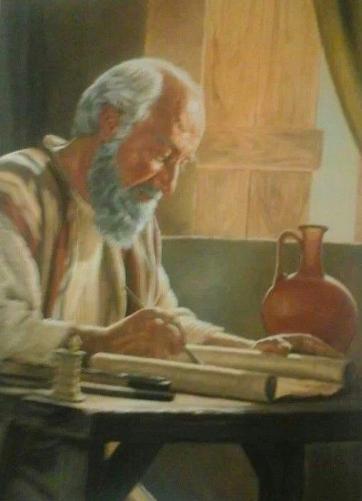
Domingo
ORACIÓN Y ACCIÓN DE GRACIAS
“Por esta causa también yo, habiendo oído de vuestra fe en el Señor Jesús, y de vuestro amor para con todos los santos, no ceso de dar gracias por vosotros, haciendo memoria de vosotros en mis oraciones,”. (Efesios 1: 3-4)
Compara las dos reseñas de oración de Pablo en Efesios (Efe. 1:15–23; 3:14–21). ¿Qué temáticas comparten las dos reseñas?
R. La temática de orar con acción de gracia, con una oración que alabe a Dios, y la otra es orar en todo tiempo.
Muchas veces cuando oramos hacemos oraciones lastimosas, de quejas, como reclamando a Dios por la prueba que estamos pasando. Sin embargo, Pablo nos dice que la acción de gracia es la lengua madre de la oración. Es por eso que él dijo “No ceso de dar gracias por ustedes, recordándolos en mis oraciones” (Efe. 1:16). El otro punto es “orar sin cesar” esto no significa que siempre estemos de rodillas delante de Dios en oración, Significa que, al ser bendecidos por el Espíritu de Dios, avanzamos por la vida confiando en la presencia y poder de Dios. También significa la disposición a procesar los problemas de la vida en la presencia de Dios, y buscar el consejo divino a medida que experimentamos las idas y vueltas de la vida.
ara guardar el corazón debemos ser constantes en la oración e incansables en las peticiones en procura de ayuda ante el trono de la gracia. Los que toman el nombre de cristianos debieran acudir a Dios suplicando ayuda con fervor y humildad. El Salvador nos ha dicho que oremos sin cesar. El cristiano no puede estar siempre en una posición que indique que está orando, pero puede elevar constantemente sus pensamientos y deseos. Nuestra confianza propia se desvanecería si habláramos menos y oráramos más… (Comentario bíblico adventista, t. 3, p. 1175).
Reflexionemos: ¿Por qué es importante agradecer siempre a Dios en oración por lo que tienes que agradecer?

Slide 6
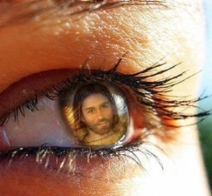
Lunes
EXPERIMENTAR LA PERCEPCIÓN DEL ESPÍRITU SANTO
“no ceso de dar gracias por vosotros, haciendo memoria de vosotros en mis oraciones, para que el Dios de nuestro Señor Jesucristo, el Padre de gloria, os dé espíritu de sabiduría y de revelación en el conocimiento de él,” (Efesios 1: 16-17)
Pablo ora para que el Espíritu Santo dé una perspectiva especial a los creyentes, ¿sobre qué tres temas? Ver Efesios 1:17 al 19.
R. (1) la esperanza, que es un llamado de Dios (vers. 18); (2) las riquezas de la gloriosa herencia de Dios en los santos (vers. 18); y (3) la incomparable grandeza de su poder, ejercido en favor de los creyentes (vers. 19).
Es a la gente de este escenario histórico a la que Pablo escribe (y por la que ora). Le preocupa que sus destinatarios vuelvan a confiar en toda una serie de “nombres” y “poderes”. Por eso, les hace saber que ora por ellos. Habiendo oído hablar de su conversión y de su “amor hacia todos los santos” (vers. 15), describe sus oraciones dedicadas y continuas en su favor (vers. 16). Pide especialmente para que ellos reciban el Espíritu (vers. 17). Afirma que recibieron el Espíritu Santo en su conversión (vers. 13, 14).
“La manifestación del amor de Dios, su misericordia y su bondad, y la obra del Espíritu Santo en el corazón para iluminarlo y renovarlo, nos colocan por la fe en una relación tan íntima con Cristo que, teniendo un claro concepto de su carácter, podemos discernir los magistrales engaños de Satanás. Mirando a Jesús, y confiando en sus méritos, nos apropiamos las bendiciones de la luz, de la paz y del gozo en el Espíritu Santo. Y en vista de las grandes cosas que Cristo ha hecho en nuestro favor, estamos listos para exclamar: “Mirad cuál amor nos ha dado el Padre, que seamos llamados hijos de Dios”. 1 Juan 3:1” (Testimonios para la iglesia, t. 5, pp. 694, 695).
Reflexionemos: ¿Cómo puedes vivenciar mejor “la incomparable grandeza de su poder hacia los que creemos”? ¿Qué significa esto en la vida diaria?

Slide 7
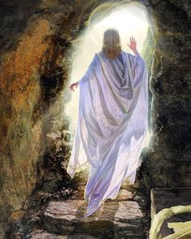
PARTICIPAR DEL PODER DE LA RESURRECCIÓN
la cual operó en Cristo, resucitándole de los muertos y sentándole a su diestra en los lugares celestiales, (Efesios 1: 20)
¿Cómo se expresa el poder de Dios mediante la resurrección de Jesús? Efesios 1:20; 1 Corintios 15:20–22; Filipenses 3:8–11; Hebreos 13:20, 21; 1 Pedro 1:3.
R. El Padre (1) resucitó a Jesús de entre los muertos (vers. 20); (2) lo sentó a su diestra (vers. 20, 21); (3) puso todas las cosas bajo sus pies (vers. 22); y (4) lo entregó a la iglesia, como cabeza sobre todas las cosas (vers. 22, 23).
Pablo centra la mayor parte de su atención en la tercera magnífica realidad espiritual, que ruega que el Espíritu active en la vida de los creyentes: “la incomparable grandeza de su poder hacia los que creemos” (Efe. 1:19). Para Pablo, el poder dinámico y eficaz del Espíritu Santo en la vida de los creyentes tiene su origen en cuatro importantes acontecimientos de la historia de la salvación que ya han ocurrido. Cada uno de estos eventos es algo que Dios Padre hizo por su Hijo, Jesucristo.
“El Espíritu Santo espera para dar ayuda a toda alma creyente, y Jesús declara: “He aquí yo estoy con vosotros todos los días, hasta el fin del mundo”. Sean fuertes los que creen en Jesús, hombres de oración y plenos de confianza en el poder de Cristo para salvar. “Invócame en el día de la angustia; te libraré, y tú me honrarás” (Testimonios para los ministros, pp. 379, 380.)
Reflexionemos: ¿Cuáles son las formas en que necesitamos del poder de Cristo en nuestra vida, y cómo podemos aprovechar mejor ese poder? ¿Qué prácticas podrían impedir que accedamos a ese poder?

Slide 8
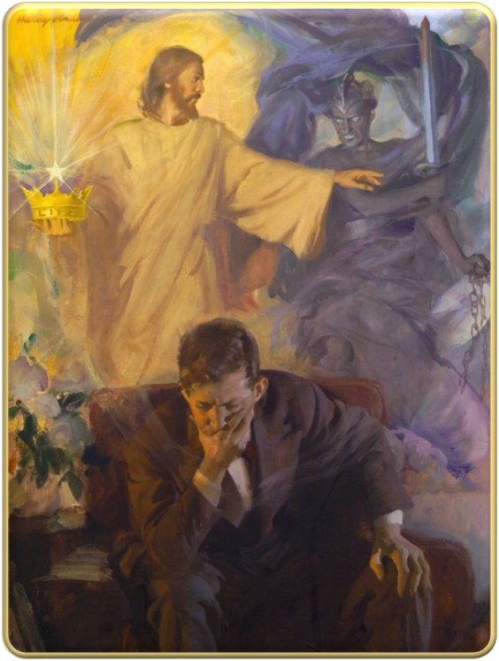
CRISTO SOBRE TODOS LOS PODERES
“sobre todo principado y autoridad y poder y señorío, y sobre todo nombre que se nombra, no sólo en este siglo, sino también en el venidero;” (Efesios 1: 21)
Compara la mención que hace Pablo de los poderes espirituales del mal en Efesios 1:21; 2:2; y 6:12. ¿Por qué crees que Pablo está tan interesado en estos poderes?
R. Pablo desea aclarar la relación entre Cristo y “todo [...] poder”: Jesús exaltado está “sobre todo principado, autoridad, poder y señorío”.
Pablo no enumera todas las posibles categorías de los poderes malignos o espirituales ni describe alguna jerarquía entre estos poderes. Lo que sí intenta es ser exhaustivo, dejando en claro que “todos” los poderes sobrenaturales están bajo la autoridad del Jesús exaltado. Para asegurarse de que sus lectores capten la idea –deque absolutamente todos los poderes sobrenaturales deben lealtad al Jesús exaltado– añade una frase que refleja la práctica religiosa en Éfeso: “Y sobre todo nombre que se nombra” (vers. 21). Con aquellos primeros creyentes, somos elevados en alas de la oración de Pablo, invitados a regocijarnos con ellos en la resurrección, exaltación y coronación de Jesús. .
“La maldad está llegando a un grado jamás antes alcanzado; no obstante, muchos ministros del evangelio claman: “Paz y seguridad”. Pero los fieles mensajeros de Dios han de seguir rápidamente adelante con su obra. Vestidos con la armadura celestial, han de avanzar intrépida y victoriosamente, sin cejar en su lucha hasta que toda alma que se halle a su alcance haya recibido el mensaje de verdad para este tiempo” (Los hechos de los apóstoles, pp. 178, 179).
Reflexionemos: ¿Cuáles son algunas de las manifestaciones actuales de estas mismas fuerzas malignas y cómo podemos asegurarnos de no quedar atrapados en ninguna de ellas?

Slide 9
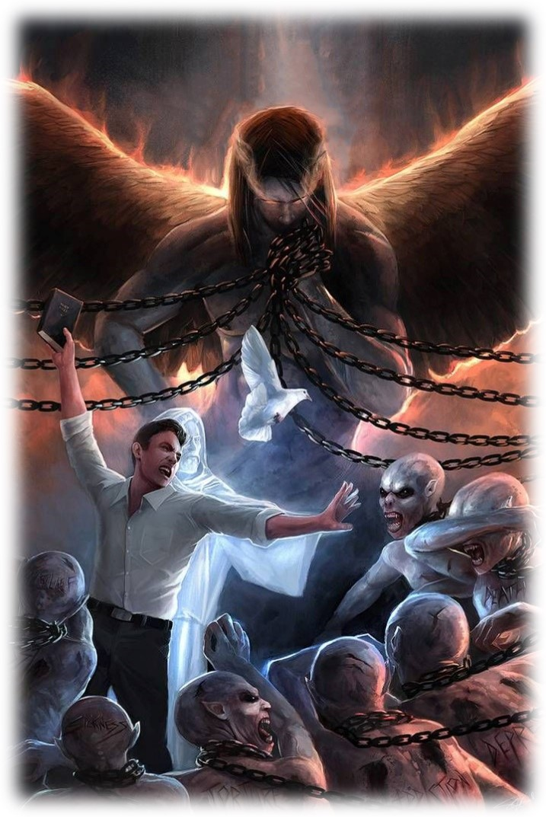
JESÚS, TODAS LAS COSAS Y SU IGLESIA
“y sometió todas las cosas bajo sus pies, y lo dio por cabeza sobre todas las cosas a la iglesia,
la cuál es su cuerpo, la plenitud de Aquel que todo lo llena en todo.” (Efesios 1: 22-23)
¿Qué beneficios ofrece a su iglesia la exaltación de Cristo al Trono cósmico y su gobierno sobre todas las cosas en el Cielo y en la Tierra? Efesios 1:22, 23.
R. Al ser “constituido por cabeza suprema de la iglesia”, todas las cosas incluyendo los poderes cósmicos, sobrenaturales y espirituales, están bajo los pies de Cristo, subordinados a él.
“El Dios de nuestro Señor Jesucristo” (Efe. 1:17) “lo resucitó de los muertos, y lo sentó a su diestra en los cielos sobre todo principado, autoridad, poder y señorío, y sobre todo nombre que se nombra, no solo en este siglo sino aún en el venidero” (vers. 20, 21). Lo que todo esto significa, en esta época y en este tiempo, es que no hay ningún nombre... Marca comercial, famoso, político, poderoso, Hollywood, rico, inteligente, mediático, empresario, predicador, fiesta, donante, académico, elegante o a la moda, ejecutivo, magnate, URL.
Es únicamente en el altar de Dios donde podemos encender nuestras antorchas con fuego divino. Será únicamente la luz divina la que revelará la pequeñez, la ineptitud de la capacidad humana, y la que dará una clara visión de la perfección y pureza de Cristo. Es únicamente contemplando a Jesús como llegamos a desear ser semejantes a él; es únicamente al ver su justicia, como sentimos hambre y sed de poseerla; y únicamente cuando pidamos en oración ferviente nos otorgará Dios el deseo de nuestro corazón (Obreros evangélicos, p. 268).
Reflexionemos: ¿Cuál ha sido tu experiencia con el poder de la oración? Es decir, no solo las oraciones contestadas sino la oración en general, y ¿cómo nos acerca la oración a Dios y al poder que nos ofrece Jesús?

Slide 10
PARA ESTUDIAR Y MEDITAR
Cristo, como puedes ver, no está sujeto a la escatología (acontecimientos de los últimos días). Él es el Sujeto de la escatología, el objetivo de la gran estrategia de Dios para el cumplimiento del tiempo, el único esquema temporal que importa (vers. 9, 10). Para asegurarse de que no hemos perdido de vista que el gobierno del Cristo exaltado sobre todas las cosas es para todos los tiempos, Pablo declara el propósito de Dios “para mostrar en los siglos venideros la abundante riqueza de su gracia y su bondad hacia nosotros en Cristo Jesús” (Efe. 2:7).
En el presente, en el corazón del cosmos, en el Trono de Dios, está sentado Jesús. Después de la agitación del tiempo del fin, cuando el humo se haya disipado, allí, en el Trono universal, estará Jesús. Desde tiempos inmemoriales, siglos tras siglos sin fin, cada mirada a ese Trono cósmico encuentra a Jesús, gobernando todas las cosas para siempre.
En el estudio de esta semana destacamos tres temas principales: 1) Las oraciones de alabanza y acción de gracias son esenciales para la vida del cristiano. 2) Para el cristiano, experimentar el poder transformador de Cristo y del Espíritu Santo en la vida cristiana es indispensable; y, 3) Como verdaderos cristianos, al conocer y experimentar el poder de Cristo, podemos vivir libremente nuestras vidas en Él sin temer los poderes rebeldes de este mundo.

